Slide 1
МЕЖРАЙОННАЯ ИФНС РОССИИ №12 ПО МОСКОВСКОЙ ОБЛАСТИ
«СПЕЦИАЛЬНЫЙ НАЛОГОВЫЙ РЕЖИМ «НАЛОГ НА ПРОФЕССИОНАЛЬНЫЙ ДОХОД»
23.01.2019

Slide 2
Федеральным законом № 422-ФЗ от 27.11.2018 года предусмотрено проведение эксперимента по установлению специального налогового режима «Налог на профессиональный доход» в городе федерального значения Москве, в Московской и Калужской областях, а также в Республике Татарстан с 1 января 2019 года до 31 декабря 2028 года.
Специальный налоговый режим смогут применять физические лица, а также индивидуальные предприниматели, перешедшие на уплату налога на профессиональный доход, вне зависимости от вида их деятельности, за исключением лиц, указанных в части 2 статьи 4 Федерального закона (№422-ФЗ).
2

Slide 3
Не вправе применять специальный налоговый режим (ч. 2, ст. 4 ФЗ):
Лица, осуществляющие реализацию подакцизных товаров и товаров, подлежащих обязательной маркировке средствами идентификации в соответствии с законодательством РФ.
Лица, осуществляющие перепродажу товаров, имущественных прав, за исключением продажи имущества, использовавшегося ими для личных, домашних и (или) иных подобных нужд.
Лица, занимающиеся добычей и (или) реализацией полезных ископаемых.
Лица, имеющие работников, с которыми они состоят в трудовых отношениях.
Лица, ведущие предпринимательскую деятельность в интересах другого лица на основе договоров поручения, договоров комиссии либо агентских договоров.
Лица, оказывающие услуги по доставке товаров с приемом (передачей) платежей за указанные товары в интересах других лиц.
Лица, применяющие иные специальные налоговые режимы или ведущие предпринимательскую деятельность, доходы от которой облагаются налогом на доходы физических лиц.
Налогоплательщики, у которых доходы, учитываемые при определении налоговой базы, превысил в текущем календарном году 2,4 миллиона рублей.
3

Slide 4
В отличии от индивидуальных предпринимателей, применяющих специальные налоговые режимы, налогоплательщику налога на профессиональный доход не требуется сдавать отчетность. Кроме того, «самозанятые» освобождены от применения контрольно-кассовой техники.
Однако главное преимущество «самозанятого» – это размер налоговой ставки:
- 4 процента при реализации товара (выполнения работ, оказании услуг) физическим лицам,
- 6 процентов при реализации товара (выполнения работ, оказании услуг) юридическим лицам.
4

Slide 5
Для постановки на учет в качестве самозанятого налогоплательщику достаточно установить мобильное приложение «Мой налог» в информационно-телекоммуникационной сети «Интернет» на официальном сайте Федеральной налоговой службы www.nalog.ru
Все расчеты с клиентами необходимо будет проводить через приложение «Мой налог».
Чек должен быть сформирован налогоплательщиком и передан покупателю (заказчику) в момент расчета наличными денежными средствами и (или) с использованием электронных средств платежа.
Сумма налога, подлежащая уплате исчисляется налоговым органом.
Уплата налога осуществляется не позднее 25-го числа месяца, следующего за истекшим налоговым периодом, по месту ведения налогоплательщиком деятельности.
5

Slide 6
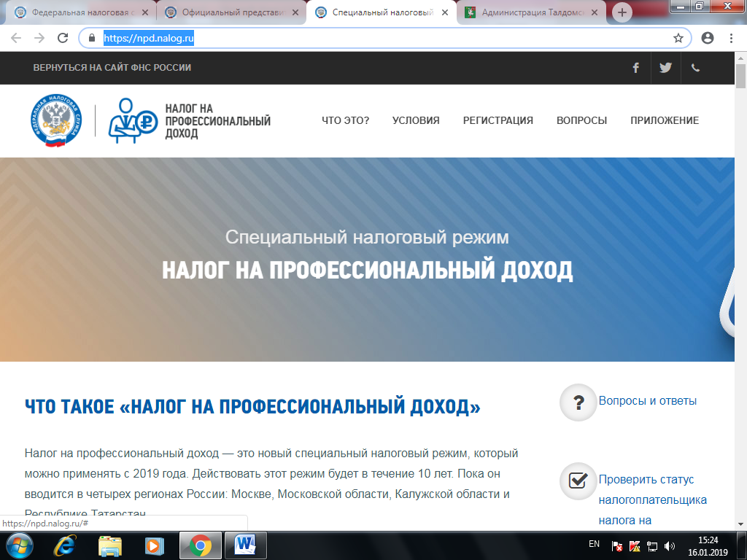
Создан специальный сайт, где можно подробно прочитать о новом налоговом режиме, его особенностях, а также получить ответы на вопросы.
https://npd.nalog.ru/
6

Slide 7
Спасибо за внимание!
7

